Slide 1
How do Technology and Pedagogy Mix?
How Technology Can Help You Deliver Your Message
كيف يمكن للتكنولوجيا أن تساعد فى إيصال رسالتك؟

Slide 2

هدية الدورة

Slide 3
قواعد الجلسة التدريبية
المشاركة الفاعلة
المناقشة الهادفة
توجيه الأسئلة
التفكير بحرية
التعبير الحر
احترام الآخر
العمل الفريقي
الالتزام بالوقت
غلق الموبايل أو ( جعله صامت)

Slide 4
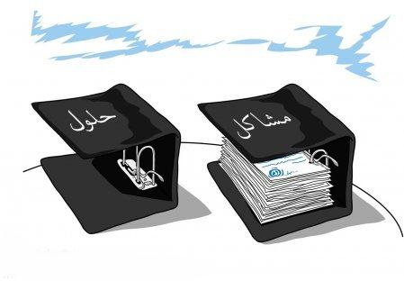
لأن واقعنا فيه ........

Slide 5


يقول توماس أديسون :
" لست أشعر ببرود الهمة
لأن كل محاولة خاطئة أتخلى عنها
هي خطوة أخرى
تقودني نحو الأمام "

Slide 6
فلسفة التعلم النشط
ما اسمعه أنساه .
وما أسمعه وأراه ، أتذكر منه القليل .
وما أسمعه وأراه وأطرح أسئلة عنه وأناقشه ، أبدأ في فهمه .
وما أسمعه وأراه وأناقشه وأطبقه ، أكتسب المعرفة والمهارة معاً .
وما أقوم بتعليمه للآخرين ، أتقنه جيداً .
سيلبرمان ( 1996)
Notes:
1
1

Slide 8
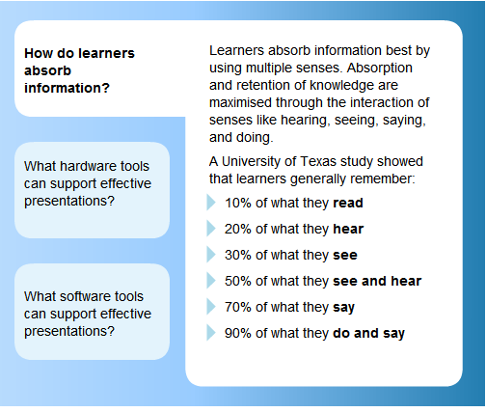
كيف يتلقى الطالب المعلومة؟

Slide 9
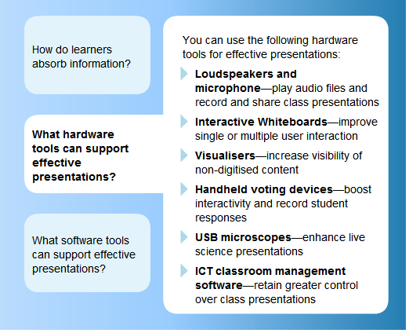
ماهو العتاد المادى الذى يدعم العرض الفعال؟

Slide 10
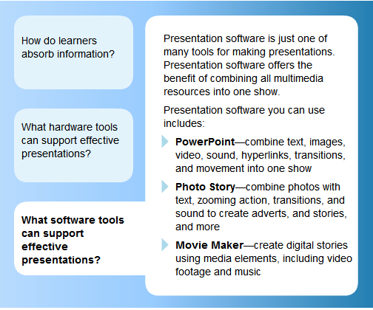
ماهى البرامج التى تدعم العرض الفعال؟

Slide 11
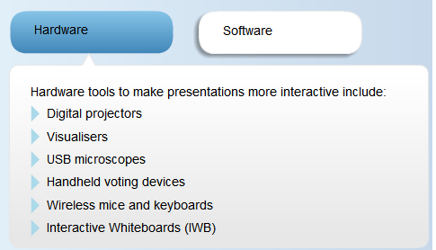
امثلة للعتاد الذى يمكن استخدامه فى العرض

Slide 12
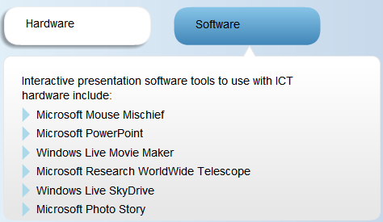
أمثلة للبرامج التى يمكن إستخدامها أثناء العرض

Slide 13
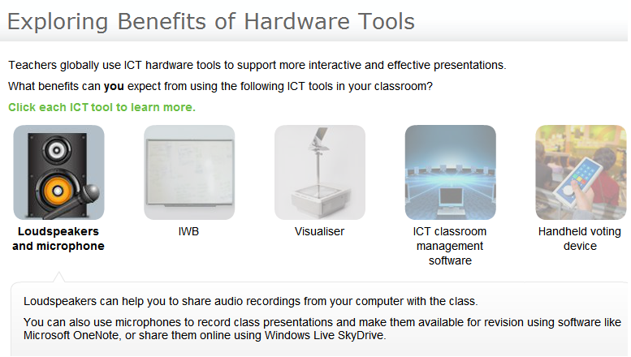
فوائد بعض الأدوات والعتاد التكنولوجى فى الفصل
السماعات والميكروفون

Slide 14
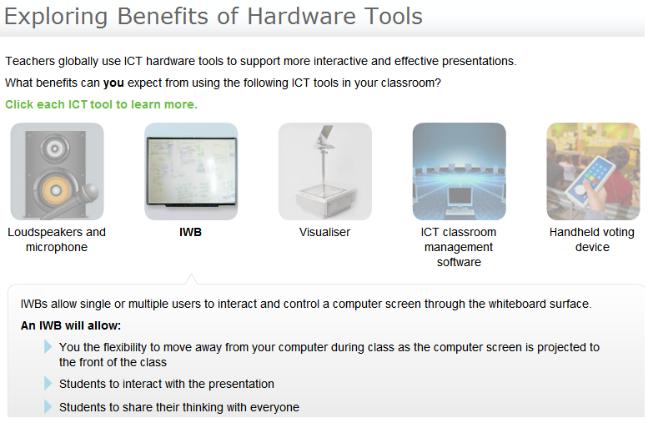
السبورة التفاعلية

Slide 15
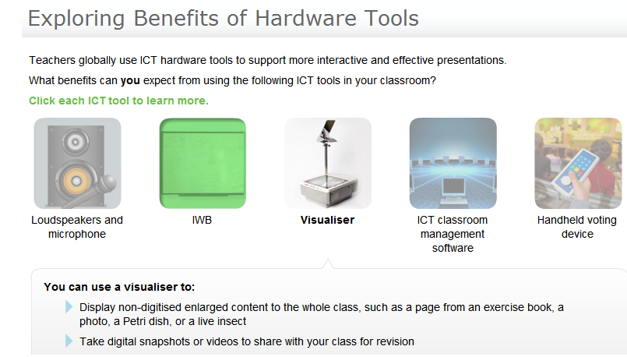
visualiser

Slide 16
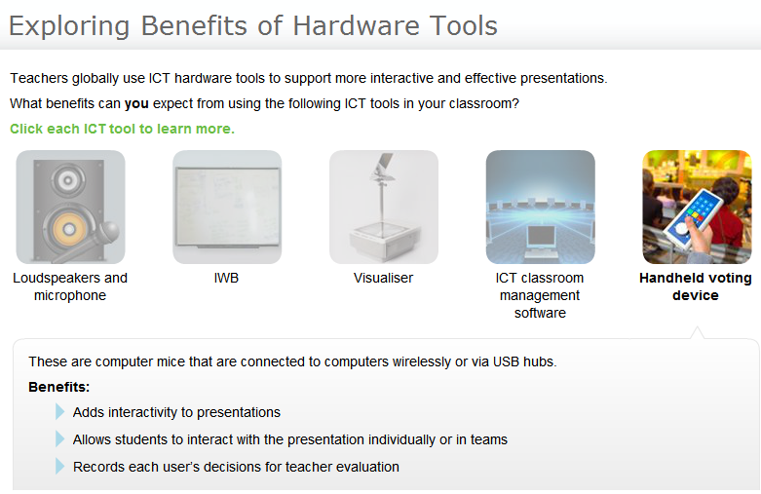
برامج التحكم فى الفصل الإلكترونى

Slide 17
أجهزة التصويت اليدوية

Slide 18
باستخدام برنامج مثل PowerPoint يسمح لك لخلق عروض فعالة وجذابة بسرعة وسهولة. التصميم الجيد و التوصيل ضروريان لنجاح العرض التقديمي.
ملخص للنقاط الرئيسية التي يتناولها هذا الموضوع
1
عرض التصميم
2
التصميم المرئي
توصيل العرض
3
فعالية العرض
4

Slide 19
تقديم التصميم
ينبغي أن يستند العرض التقديمي على الخطة الصوتية للدرس. تأكد أن لديك أهداف تعليمية واضحة.
وينبغي أن يكون هيكل وبناء العرض واضح ومنطقي.
تضمين ارتباطات تشعبية وميديا أخرى لتعطي لنفسك مجال للتحرك عبر العرض.
إشراك الطلاب في الدرس الخاص بك عن طريق الأنشطة وفرص للمناقشة

Slide 20
التصميم البصري
تذكر مبدأ التصميم الأساسي: الأقل هو الإكثر.
لا تقم بتحميل الشريحة كثير من المعلومات والعناصر المرئية. استخدام عناصر وميديا مختلفة بحكمة لإنشاء العرض التقديمي الجذاب والمثيرللإهتمام
استخدام النص السهل فى القراءة
sans serif text with a 24 or higher font sizeمع حجم الخط 24 أو أعلى، والألوان المناسبة

Slide 21
توصيل العرض
التوصيل الجيدة أمر ضروري لإحداث تأثير إيجابي.
استخدام هذه التقنيات لتقديم عروض فعالة:
مشاركة ا لأهداف.
• استخدم لغة العين للاتصال مع جمهورك.
• أبرز صوتك وإجعله واضحا.
• تملك الغرفة.
• افحص الأدوات التكنولوجية المستخدمة.
• هل لديك خطة احتياطية

Slide 22
دائما
دائما اختبر ما لديك للتأكد من أن كل شيء يعمل بشكل صحيح لديك وأن لديك ما يكفي من الوقت لتوصيل العرض التقديمي الخاص بك
دائما

Slide 23
فعالية العرض
يمكنك قياس فعالية العرض التقديمي من خلال تقييم مدى ما حققت من أهدافه.
يمكنك إجراء تقييم رسمي أو غير رسمي في نهاية الدرس لمعرفة مدى فهم الطلاب.
يمكنك الحصول على ردود فعل مباشرة على العرض التقديمي من الطلاب بأن تطلب منهم ملء استبيان

Slide 24
References
Hyperlinks in PowerPoint:
http://office.microsoft.com/en-us/powerpoint-help/create-a-hyperlink-HA010336512.aspx
Movies in PowerPoint:
http://www.microsoft.com/Education/MultimediaSlideShow.aspx
Using Mouse Mischief:
http://www.microsoft.com/multipoint/mouse-mischief/en-gb/how-to.aspx#create-lessons

Slide 25
References
Hyperlinks in PowerPoint:
Mouse Mischief Interactivities:
http://office.microsoft.com/en-us/templates/CT010375179.aspx?redir=0
Movies with Movie Maker:
http://www.microsoft.com/education/en-us/teachers/guides/Pages/windows-live-movie-maker.aspx
Text Styles for Dyslexic Readers:
http://www.4dyslexics.com/dyslexia9.htm
Tests in PowerPoint:
http://www.ehow.com/how_6182603_create-test-powerpoint.html#ixzz16x2Fuk

Slide 26
معايير عرض البوربوينت
المعايير
Rubric
التدقيق الإملائي التدقيق النحوي استخدام الرسومات الفعالية العرض
الخلفية النص - الخط واختيار التنسيق المحتوى - الدقة

Slide 27
الخلفية

Slide 28
النص – الخط واختيار التنسيق

Slide 29

المحتوى - الدقة

Slide 30
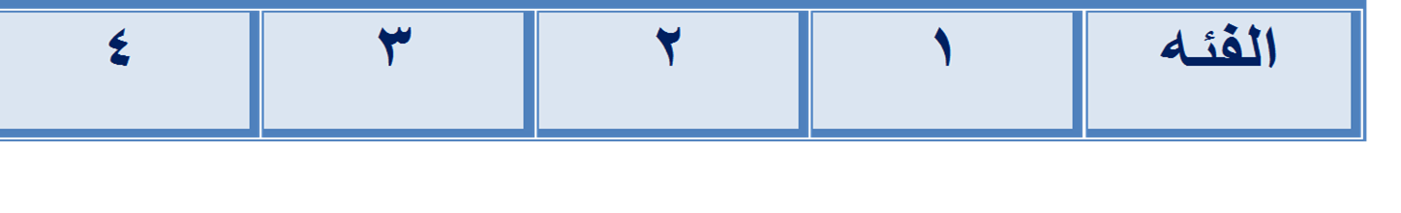
التدقيق الإملائي التدقيق النحوي

Slide 31
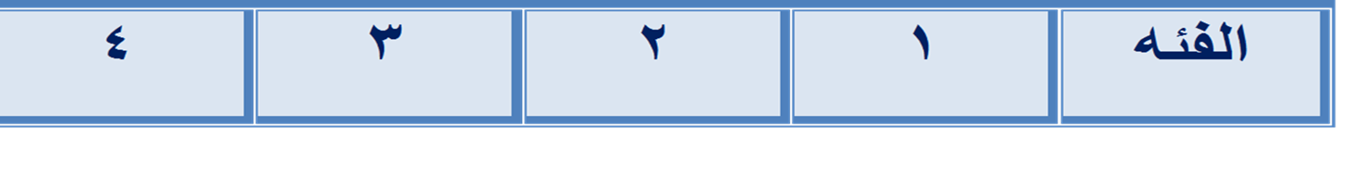
استخدام الرسومات

Slide 32

الفعالية

Slide 33

العرض

Slide 34
إنشاء الشرائح

Slide 35
المراحل الانتقالية للشرائح

Slide 36
صور- كليب أرت -الخلفية

Slide 37
تكنولوجيا الاتصال

Slide 38
معايير الملصق الأساسية
الرسومات –
وأصالة إنشائها
إستخدام
وقت الحصة
العناصر المطلوبة
معايير الملصق
المحتوى - الدقة
المسميات
القواعد النحوية

Slide 39
إستخدام وقت الحصة

Slide 40
الرسومات – وأصالة إنشائها

Slide 41
العناصر المطلوبة

Slide 42

المحتوى - الدقة

Slide 43

القواعد النحوية

Slide 44
المسميات

Slide 45
Thank You !
Alsayed Almadawy

